Slide 1
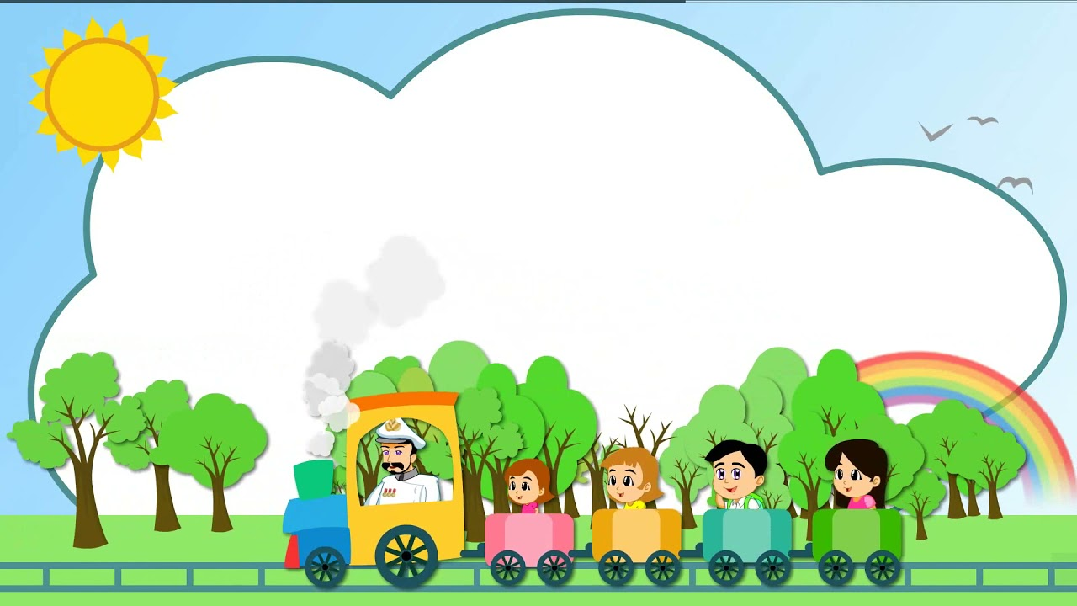

UBND QUẬN LONG BIÊN
TRƯỜNG MẦM NON GIANG BIÊN
LĨNH VỰC PHÁT TRIỂN NGÔN NGỮ
LÀM QUEN CHỮ CÁI h-k
LỚP MGL A4

Slide 3

Trẻ cùng khám phá và tìm hiểu 2 chữ cái
h,k

Slide 4

Trẻ cùng khám phá và tìm hiểu 2 chữ cái
h,k

Slide 5
Trẻ cùng khám phá và tìm hiểu 2 chữ cái
h,k

Slide 6

h
k

Slide 7


h

Slide 8


k

Slide 9
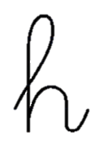
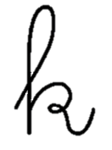
C¸C KIÓU CH÷
Chữ in hoa | Chữ in thường | Chữ viết thường
H
h
K
k

Slide 10
h
k

Slide 11

Trò chơi
“Bước nhảy steam”

Slide 12
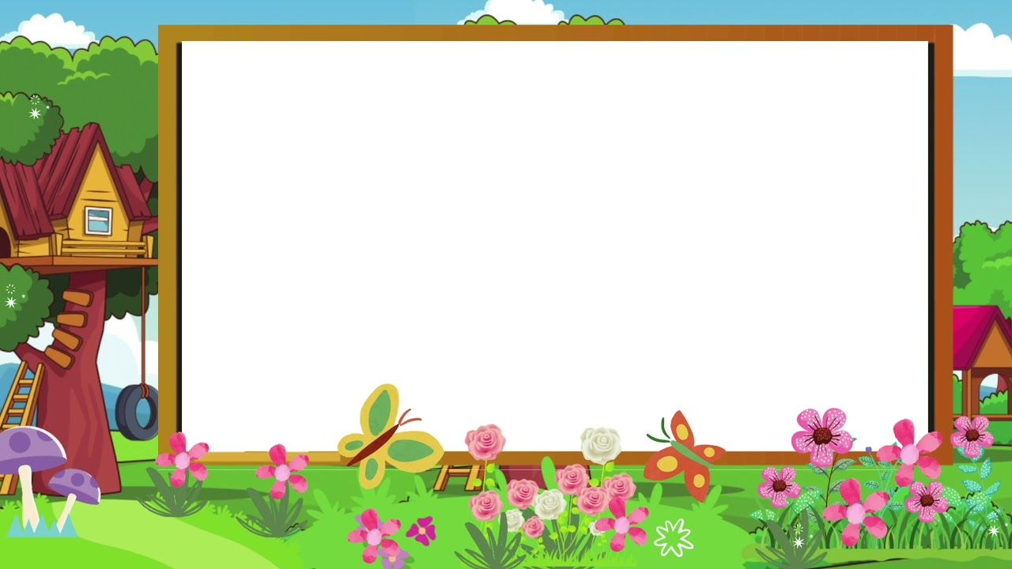
Trò chơi
“Nhanh và khéo”

Slide 13

Trò chơi
“Tiết tấu vui nhộn”

Slide 14

Trò chơi
“Thi xem ai nhanh nhất”

